Slide 1
Страхование СМР капитальный ремонт многоквартирных домов

Slide 2




Страховой дом «Военно-страховая компания»
ЛИДЕРСТВО
С 1992 года и является одним из признанных лидеров на рынке страховых услуг России.
НАДЕЖНОСТЬ
ВСК ежегодно подтверждает наивысший национальный рейтинг А++ «Исключительно высокий уровень надежности» по версии рейтингового агентства «Эксперт РА».
ДОВЕРИЕ
Под защитой ВСК находятся свыше 14 млн россиян, более 200 тыс. предприятий и организаций.
МАСШТАБ
Региональная сеть ВСК насчитывает более 400 офисов во всех субъектах России, что дает возможность эффективно сопровождать договоры страхования и урегулировать убытки по всей стране.
ЗАСЛУГИ
Высокий уровень работы компании дважды отмечен благодарностью Президента России за большой вклад в развитие страхового дела (2002 и 2007 гг.). ВСК является лауреатом Национального конкурса «Компания года 2015» в номинации «Страховая компания»

Slide 3

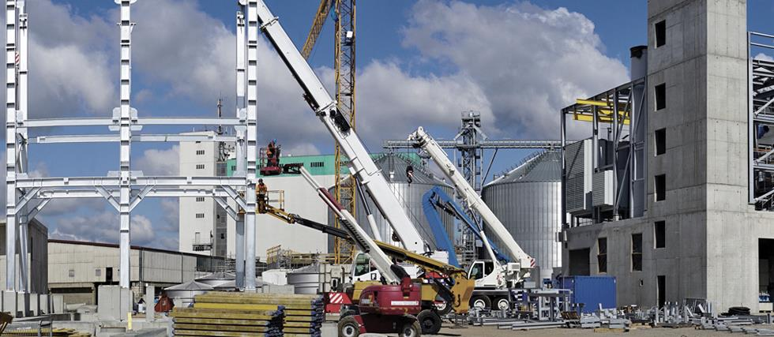
Строительно-монтажные работы
Под строительно-монтажными работами понимается вся совокупность работ по строительству, монтажу и ремонту объекта (ов), выполняемых Страхователем в соответствии с договором строительного подряда (контрактом на строительство, монтаж, ремонт).

Slide 4
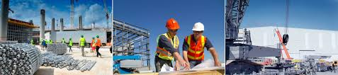
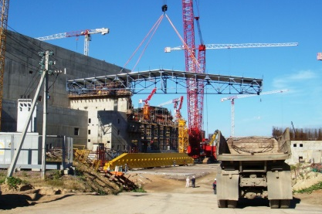
Что можно страховать (правила 18/3):
объект строительных работ (строительство зданий, сооружений, инженерной инфраструктуры и т.п.);
объект монтажных работ (монтаж производственного оборудования, электрического хозяйства и т.п.);
оборудование строительной площадки;
строительная техника;
объекты, находящиеся на строительной площадке или в непосредственной близости от нее и принадлежащие Заказчику или Страхователю (объекты незавершенного строительства);
строительные материалы, используемые для строительства, на складах временного хранения;
гражданская ответственность перед третьими лицами;
непредвиденные расходы на период послепусковых гарантийных обязательств.
объем страхового возмещения могут включаться дополнительные расходы, связанные с устранением последствий страхового случая.

Slide 5
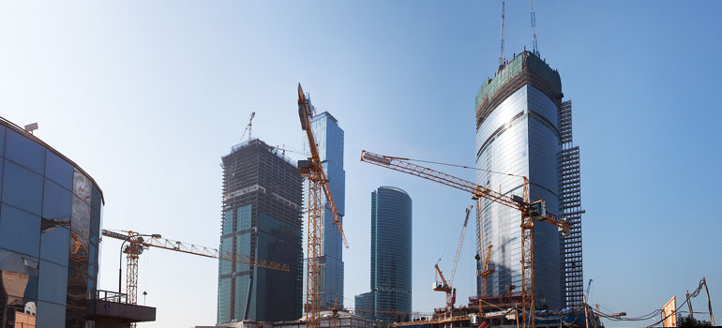
Что можно страховать (Правила 18/4,18/5):
Дополнительно могут быть застрахованы:
убытки страхователя, связанные с несвоевременным вводом объекта строительных и/или монтажных работ в эксплуатацию;
строительные материалы и оборудование на период транспортировки от производителя до строительной площадки и от складов временного хранения до места окончательного монтажа (в пределах территории РФ)

Slide 6
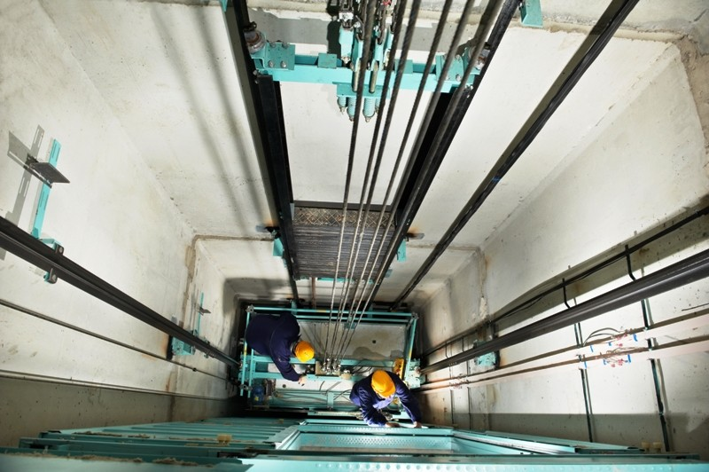
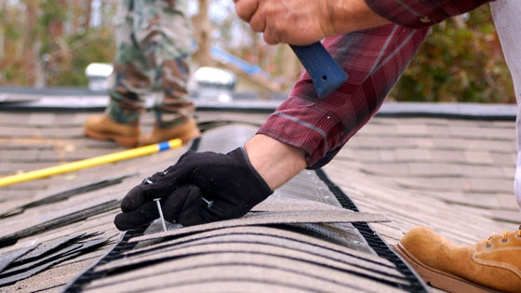
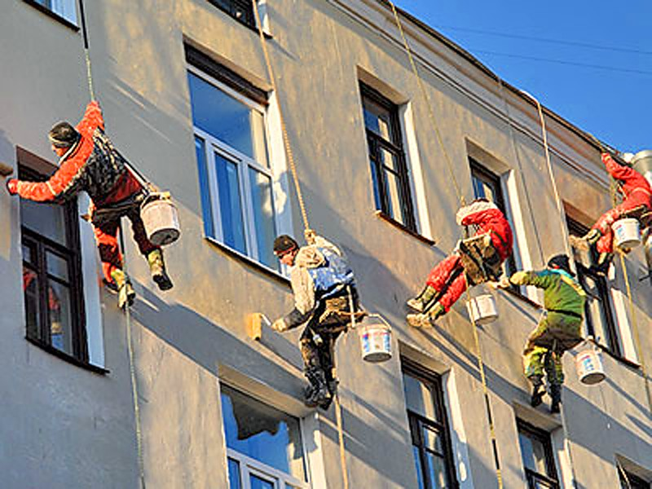
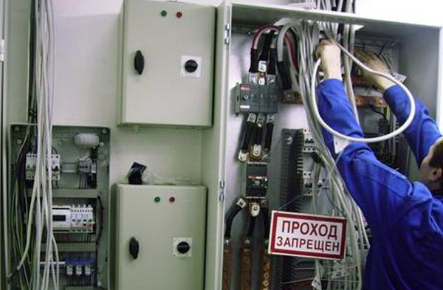
ПЕРЕЧЕНЬ РАБОТ ПО КАПИТАЛЬНОМУ РЕМОНТУ, ВЫПОЛНЯЕМЫХ В РАМКАХ ДОГОВОРОВ ПОДРЯДА
замена лифтового оборудования, ремонт лифтовых шахт;
ремонт кровли;
ремонт фасада;
ремонт внутридомовых инженерных систем (теплоснабжение, водоснабжения, электроснабжения, канализации и водоотведения, газоснабжения);
ремонт подвальных помещений.

Slide 7
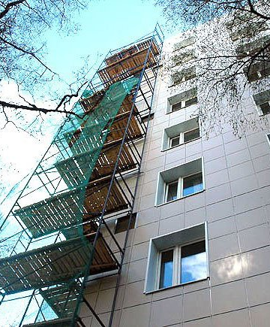

Объектом страхования при проведении капитального ремонта многоквартирных домов являются:
имущественные интересы Страхователя, связанные с риском утраты, гибели и/или повреждения Объекта строительных работ (объекта в отношении которого производятся работы по капитальному ремонту) в соответствии с договором подряда, заключенным между Страхователем и Некоммерческой организацией «Фондом капитального ремонта многоквартирных домов Владимирской области».
Непредвиденные расходы на период послепусковых гарантийных обязательств
Непредвиденные расходы страхователя, связанные с возникновением ущерба от гибели или повреждения застрахованного объекта вследствие:
ошибок, допущенных при производстве строительно-монтажных работ, но выявленных в период гарантийных обязательств;
ошибок, допущенных при производстве работ по гарантийному обслуживанию построенных (смонтированных) объектов, предусмотренному договором подряда.

Slide 8
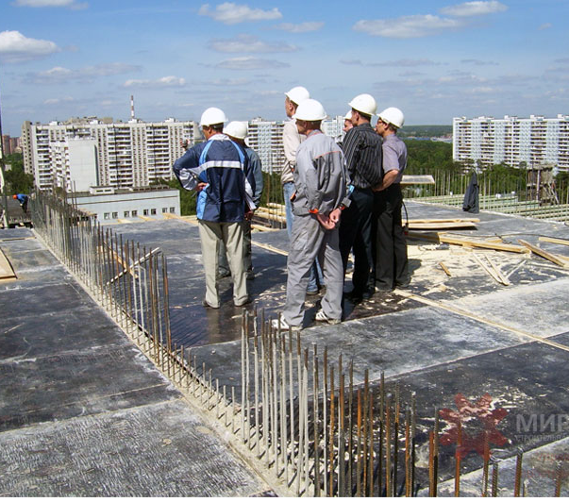
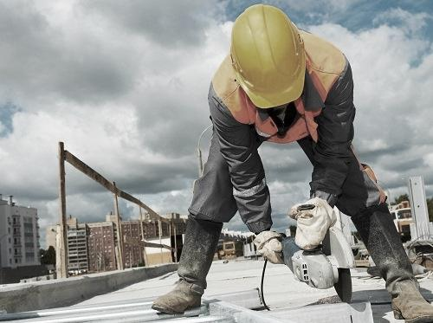
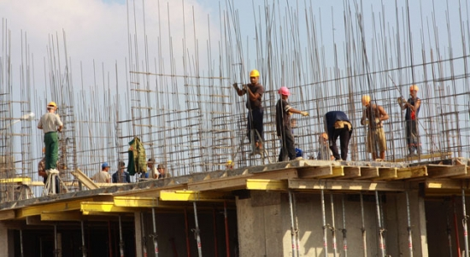
Объем страхового покрытия
капитальный ремонт
по объекту строительно-монтажных работ, включая стоимость материалов и монтируемого оборудования:
утрата, гибель или повреждение объекта в результате любых внезапных, случайных непредвиденных событий на строительной площадке - “всех рисков”, (в том числе ошибок допущенных при проектировании строительного объекта), кроме террористических актов, гражданских волнений, забастовок и беспорядков (в соответствии с Правилами №18/3 от 27 июня 2008г. ВСК).
по непредвиденным расходам на период послепусковых гарантийных обязательств:
возникновение непредвиденных расходов в период послепусковых гарантийных обязательств в результате гибели или повреждения построенных (смонтированных) объектов вследствие ошибок, допущенных при выполнении строительно-монтажных работ и/или технического обслуживания.

Slide 9



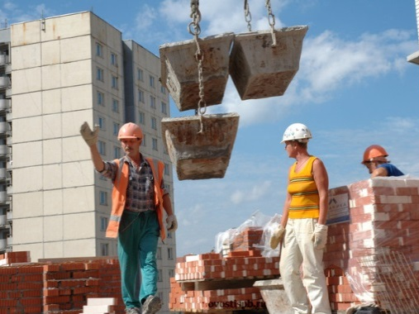


Условия принятия на страхование
капитальный ремонт
срок выполнения работ по договору (контракту) не более 1 года
объект не находится в аварийном состоянии.
дата постройки объекта не ранее 1966 года.
несущие конструкции объекта не являются деревянными.
Срок действия договора страхования
капитальный ремонт
по СМР – на весь срок проведения работ.
по ППГО – рекомендованный срок 24 месяца, либо срок, указанный в договоре подряда, но не более 5 лет.

Slide 10


Страховая сумма
капитальный ремонт
по СМР страховая сумма = стоимости выполнения работ по договору подряда;
по ППГО страховая сумма = стоимости выполнения работ по договору подряда;
по ППГО при страховании на 5 лет страховая сумма формируется следующим образом:
- первые 2 года действия страхового покрытия = 100% контрактной стоимости;
- последующие 2 года = 50% от полной контрактной стоимости;
- последний год = 25% от полной контрактной стоимости, но в любом случае не более 500 000 руб.
Франшиза
капитальный ремонт
франшиза безусловная в отношении каждого страхового случая.
1% от страховой суммы, но не менее:
- 35 000 руб. при контрактной стоимости до 600 000 руб.
- 50 000 руб. при контрактной стоимости более 600 000 руб.
 | до 1 000 000 | 1 000 000 -5 000 000 | 5 000 000 – 15 000 000
 | От 0,72 | От 0,24 | От 0,15
Страховая сумма,руб
Тариф,%

Slide 11

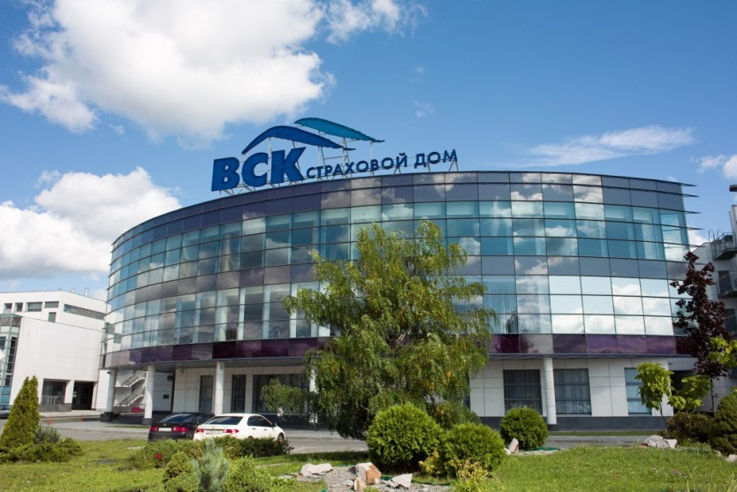
Предлагаем сотрудничество и сообщаем о готовности принять на себя защиту интересов Вашей организации на период проведения работ по капитальному ремонту многоквартирных домов, а также на период послепусковых гарантийных обязательств.
Привлекая к урегулированию споров специалистов нашей Компании, Вы сэкономите свои средства и время, имея гарантию получения пострадавшими справедливого возмещения в максимально короткий срок. Кроме того, Вы защищаете себя от необоснованных или недобросовестных претензий третьих лиц.
Наши контакты:
Владимирский филиал
г. Владимир, ул. Октябрьский пр-т, д. 22
Полушина Елизавета Петровна
Тел. 8 (919) 022-54-73;(4922)47-20-20 (доб.140)
Почта: Polushina@VSK.RU

Slide 12

СПАСИБО ЗА ВНИМАНИЕ

